Slide 1

Министерство науки и высшего образования Российской Федерации ФЕДЕРАЛЬНОЕ ГОСУДАРСТВЕННОЕ БЮДЖЕТНОЕ ОБРАЗОВАТЕЛЬНОЕ УЧРЕЖДЕНИЕ ВЫСШЕГО ОБРАЗОВАНИЯ«РЯЗАНСКИЙ ГОСУДАРСТВЕННЫЙ РАДИОТЕХНИЧЕСКИЙ УНИВЕРСИТЕТ ИМЕНИ В.Ф. УТКИНА» Рязанский станкостроительный колледж РГРТУ
ТЕМА:
РАЗРАБОТКА МОБИЛЬНОЙ ИГРЫ: «ДОЖДЬ ИЗ СЛОВ»
Выполнил
студент группы исп-44 Евдокимов Станислав Сергеевич
Руководитель Афанасьев Дмитрий Александрович
г. Рязань, 2025

Slide 2
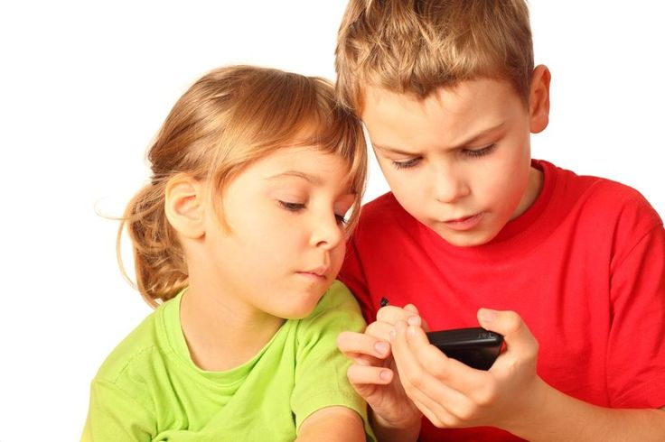
Актуальность мобильных игр в наше время
В современном мире, где мобильные технологии прочно вошли в нашу повседневную жизнь, разработка приложений для смартфонов представляет собой перспективное и востребованное направление.

Slide 3
Анализ предметной области
Развлечение и вовлечение: яркий и понятный геймплей, простота и аддиктивность, минимум правил, быстрый старт.
Образование и развитие: тренировка скорости печати, запоминание новых слов, адаптация под аудиторию.
Развлечение и отдых: помимо полезных тренировок, пользователь сможет развлечься или отдохнуть.

Slide 4
Цель и задачи дипломного проекта
Цель дипломного проекта — создание и тестирование мобильного приложения «Дождь из слов», предназначенного для развития когнитивных навыков пользователей.
Оптимизация геймплея под разные возрастные
группы.
Эффективность игры как тренажера для памяти
и скорости чтения.
Влияние звукового сопровождения на игровую
вовлеченность.

Slide 5
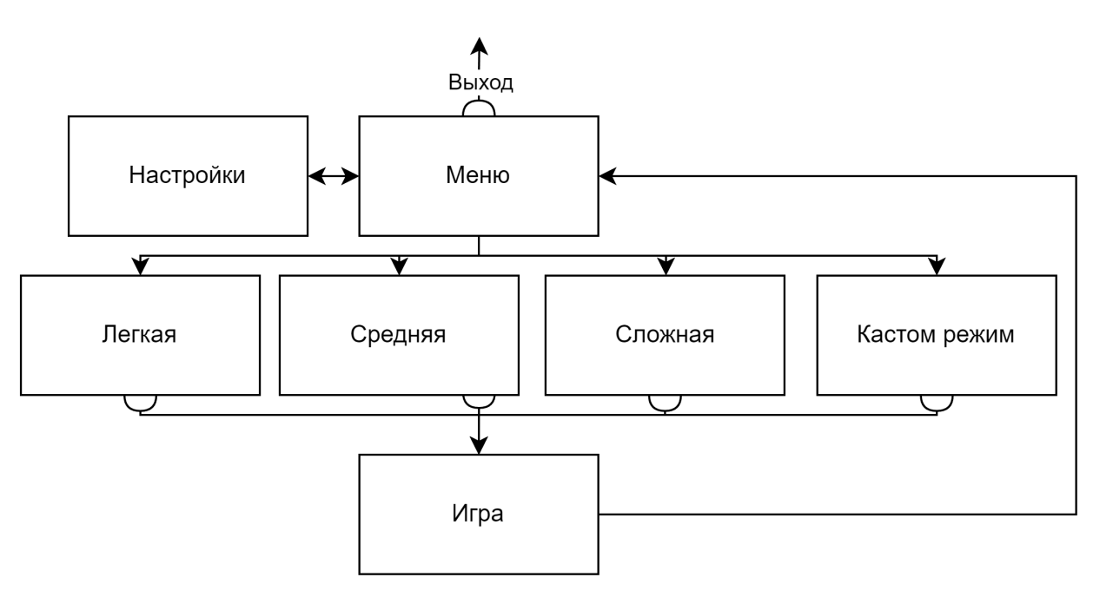
Схема программы
Рисунок 1

Slide 6
Описание основных функций
В игре реализованы следующие функции:
загрузка игры;
время игры;
расчет очков;
включение музыки в игре;
реализация паузы;
реализация настроек;
анимация падающих слов

Slide 7
Описание дополнительных функций
В игре реализованы следующие функции:
выбор сложности;
выбор визуальной темы игры;
выбор языка;
окно завершения игры;
включение анимаций;

Slide 8
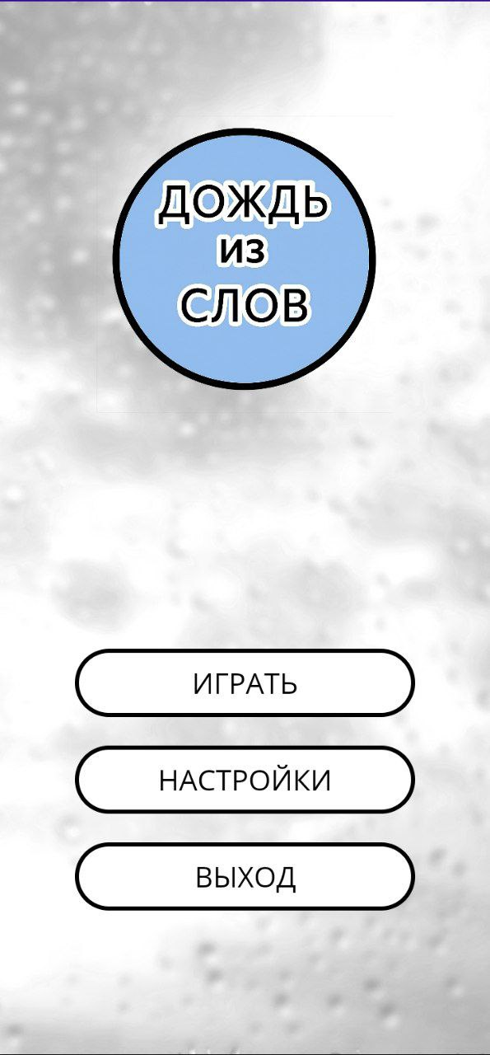
Главный экран
Рисунок 2

Slide 9
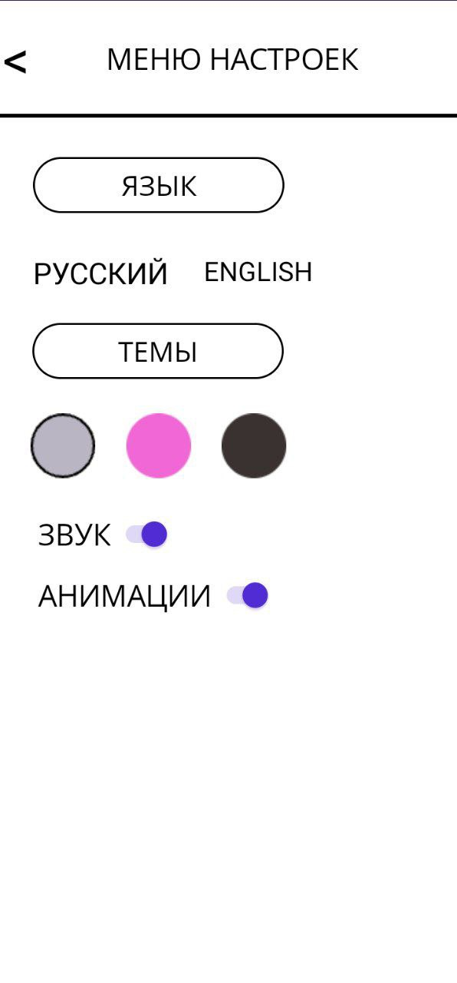
Экран настроек
Рисунок 3

Slide 10
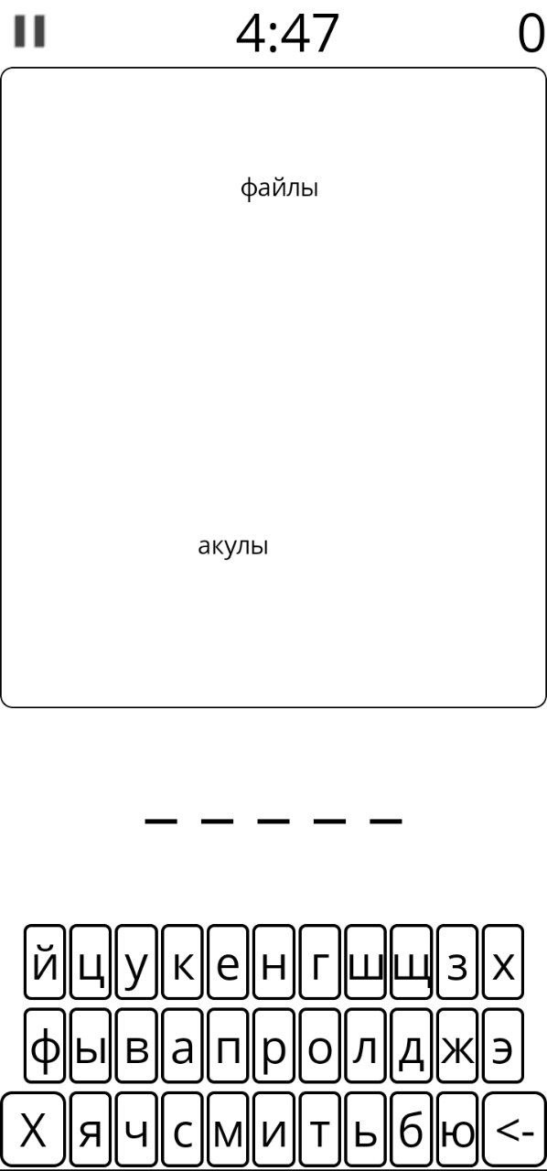
Экран уровня
Рисунок 4

Slide 11
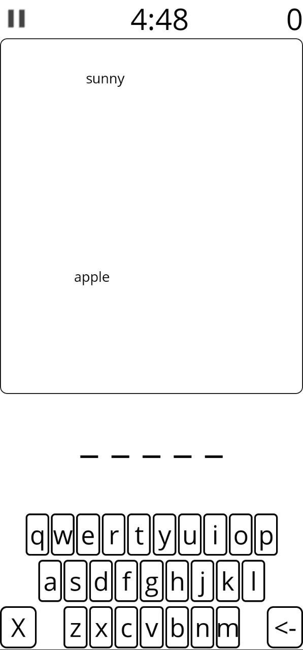
Экран уровня на английском языке
Рисунок 5

Slide 12
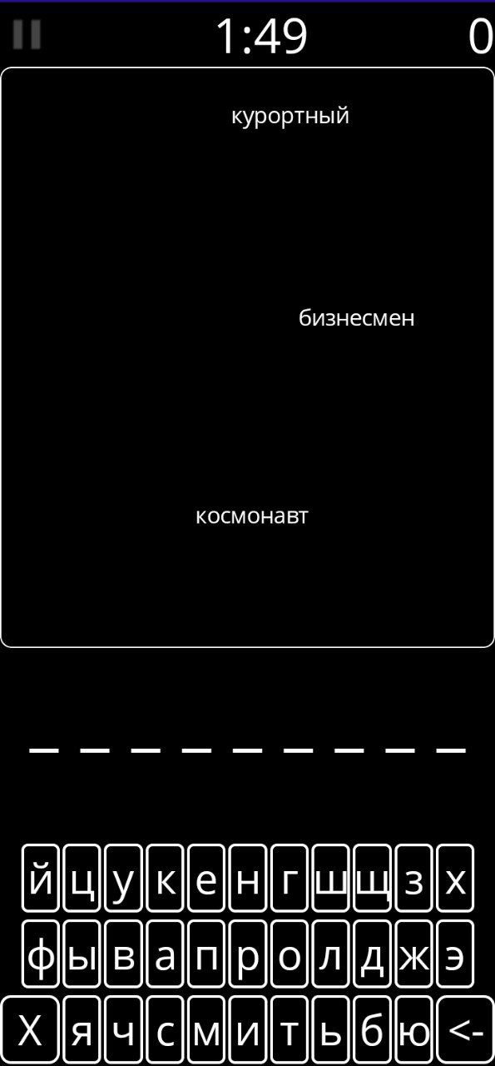
Экран уровня с другой темой
Рисунок 6

Slide 13
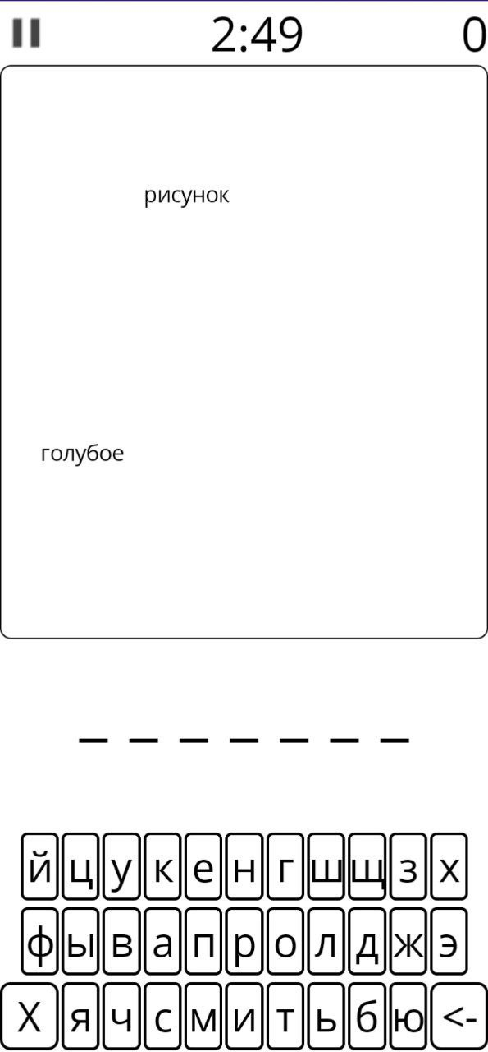

Реализация времени игры
Рисунок 7
Рисунок 8

Slide 14
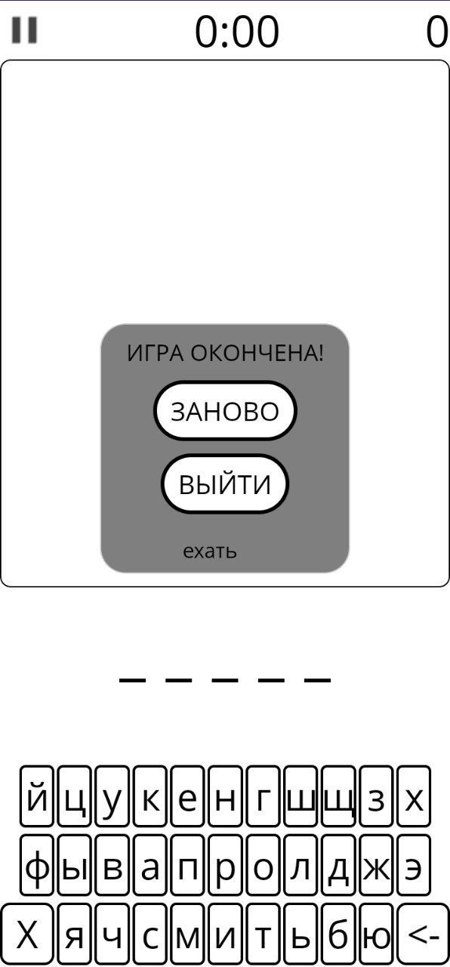
Окно завершения уровня
Рисунок 9

Slide 15
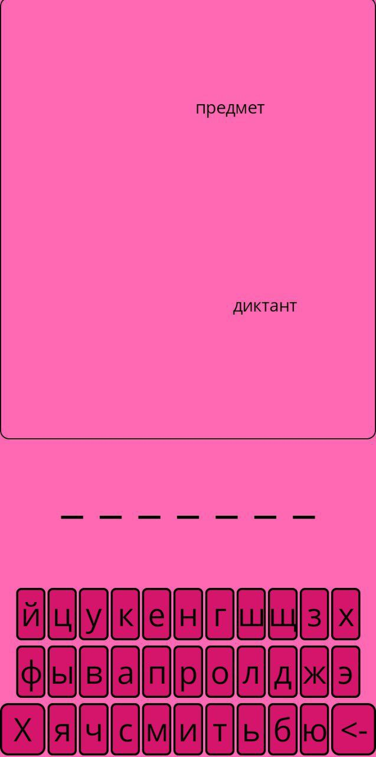
Скорость печати и концетрация
Слова падают с определенным интервалом, что дает возможность адаптироваться под скорость и дает возможность успеть напечатать и сконцентрироваться на новом слове.

Slide 16
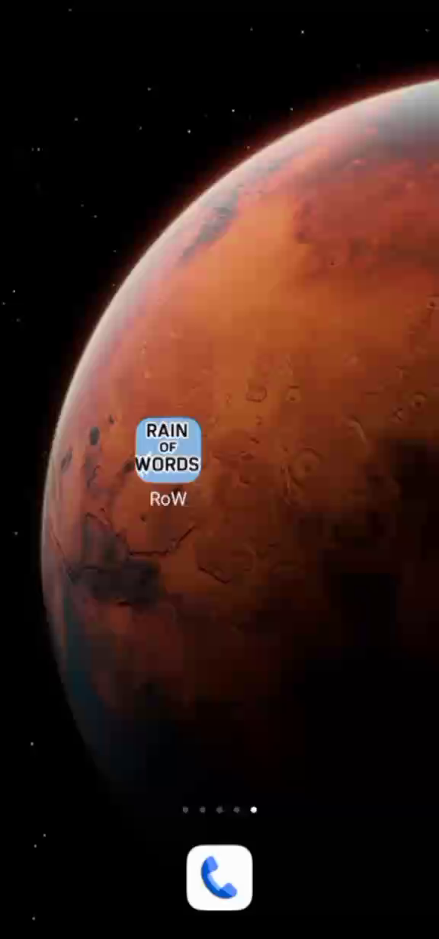
Демонстрация игры

Slide 17
Заключение
При выполнении данного дипломного проекта я смог реализовать все поставленные задачи и достигнуть цели.
Разработка мобильной игры «Дождь из слов» позволила не только создать полезный и увлекательный продукт, но и углубить знания в области разработки, игрового дизайна и оптимизации пользовательского опыта.
Также я смог лучше узнать фреймворк Maui, C# и разработку 2D игр.

